Slide 1
UML Diagrams
Reverse Engineering
Echipa 8
Gal Oscar
Maria Florica
Doriana Muresan

Slide 2
Conţinut
01
02
03
04
Fundamente teoretice
Diagrame
Demo Proiect
Codul generat

Slide 3
01
Fundamente teoretice

Slide 4
UML Diagram
UML este un limbaj pentru specificarea, vizualizarea, construirea şi documentarea elementelor sistemelor software, fiind un standard pentru modelarea software.
UML (Unified Modeling Language) este un limbaj pentru modelare util în domeniul software la realizarea documentelor de specificaţii; în general, bun pentru comunicarea între ingineri. Faza de analiză şi concepţie a unui proiect trebuie să fie gata înainte de realizarea codului, pentru a obţine o atenţie sporită din partea diverşilor dezvoltatori.

Slide 5
In cadrul UML-ului exista 9 tipuri de diagrame
Diagrama de secventa
Diagrama de colaborare
Diagrama de baza de data
Diagrama de obiective
Diagrama de activitati
Diagrama cazurilor de utilizare
Diagrama de clase (cea mai utilizata)
Diagrama de stari
Diagrama de componente

Slide 6
02
Diagrame

Slide 7
Diagramele pe care le-am realizat noi
Baza de Date
Use Case
Clase
Secventa

Slide 8
Diagrama Bazei de date
In cadrul acestei diagrame, se specifica legaturile intre diferitele entitati din aplicatie (tabele), de asemenea specificandu-se si atributele fiecarei entitati.

Slide 9
Use Case
Aceasta diagrama e cea mai usoara metoda de a arata interactiunea dintre persoana care foloseste aplicatia cu sistemul informatic. Diagrama arata relatia dintre user si diferitele cazuri in care user-ul este implicat

Slide 10
Class Diagram
Este un tip de diagramă de structură statică care descrie structura unui sistem, arătând clasele sistemului, atributele, operațiile (sau metodele) acestora și relațiile dintre obiecte.

Slide 11
Diagrama de secventa
Diagramele de secvență UML sunt diagrame de interacțiune care detaliază modul în care sunt efectuate operațiunile. Acestea surprind interacțiunea dintre obiecte în contextul unei colaborări. Diagramele secvențiale sunt focalizarea timpului și arată ordinea interacțiunii vizual folosind axa verticală a diagramei pentru a reprezenta timpul ce mesaje sunt trimise și când.

Slide 12
Demo Diagrame

Slide 13
03
Demo Proiect

Slide 14
Demo Proiect

Slide 15
04
Codul Generat

Slide 16
Demo Cod Generat

Slide 17
Bibliografie
Curs – Laborator - dr. ing. Mircea Florin Vaida
"OMG Unified Modeling Language (OMG UML), Superstructure. Version 2.4.1". Object Management Group. Retrieved 9 April 2014.
https://docs.staruml.io/
"UML 2.0". Omg.org. Retrieved 22 September 2011.

Slide 18
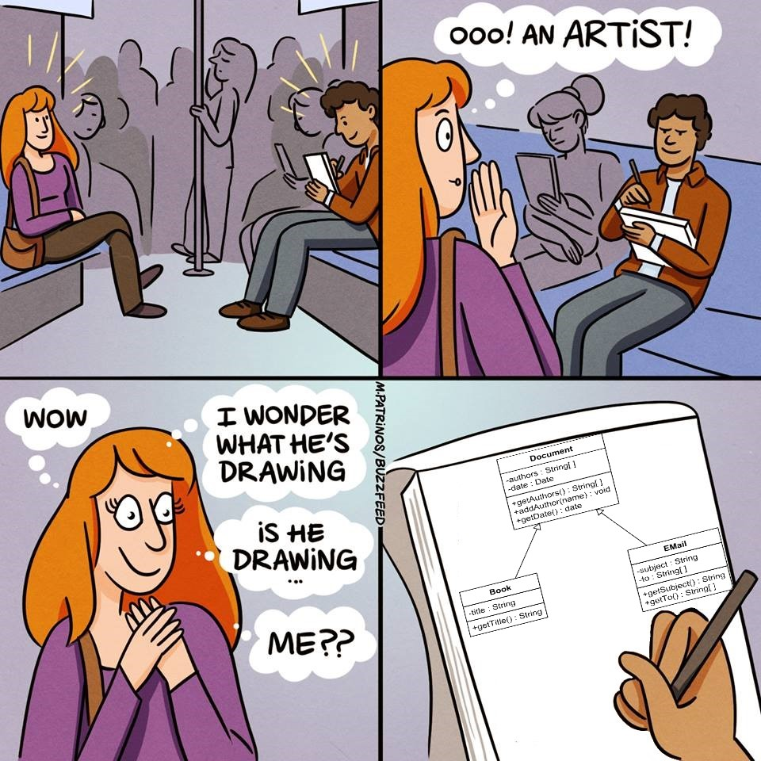

Slide 19
Va multumim pentru atentie

